Slide 1
Бүгінгі сабағымыздың мақсаты:
Білімділік мақсаты:
Қазақстан Республикасының географиялық жағдайы, қалыптасу тарихы
Тәрбиелік мақсаты:
әр оқушының бойында ұлтжандылық қасиеттерін қалыптастыру

Slide 2
Қайталау сұрақтары
Қазақстан Республикасы Тәуелсіздігіне қашан қол жеткізді?
Қазақстан Республикасының рәміздері
Қ.Р Президенті
Қ.Р Өндіріс орындары

Slide 3
Сабағымызда қарастырылатын сұрақтар
Қазақстан Республикасының тарихы
Қазақстан Республикасының аймағындағы облыстар
Қазақстан Республикасының табиғаты

Slide 4
Тарих толқынында
Керей мен Жәнібек құрған хандық
"қазақ” деген сөз "басы бос – кезбе” деген мағына береді
“Ақтабан шұбырынды, Алқакөл сұлама” оқиғасы (1723-1725ж)
Ұлы Отан соғысы (1941-1945 ж)
1986 ж 16 желтоқсан оқиғасы

Slide 5
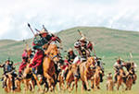
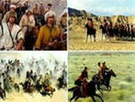
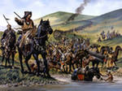
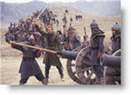

Slide 6
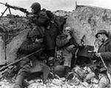
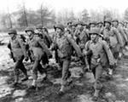
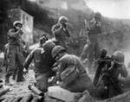
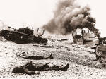
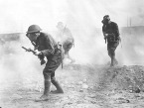
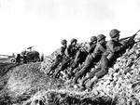
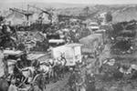

Slide 7
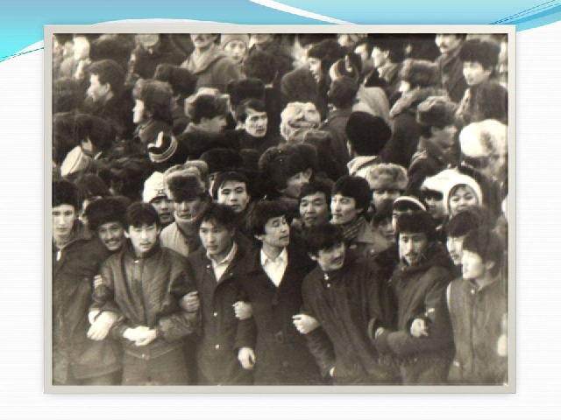
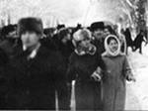
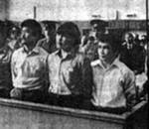

Slide 8
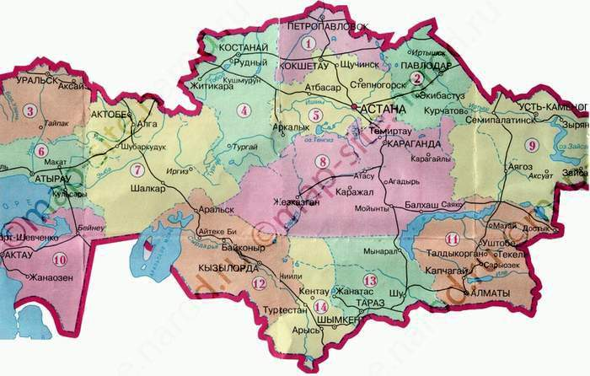
Бүгінгі Қазақстан

